Slide 1
“Chat Bot Send to WhatsApp: Aplikasi AI Mengirim Pesan Secara Otomatis Ke WhatsApp
Artificial Intelligence

Slide 2
Kelompok 3
Ageng Kurniawan (22091397077) Sintiya (22091397079) M. Adhiel Vinco Auky (22091397089) Amallia Berliany Putri (22091397102) Muhammad Satria Cahya N. (22091397110)

Slide 3
Table of contents
1
4
2
5
3
6
Pengertian
Metodologi Penelitian
Rumusan Masalah dan Tujuan
Hasil dan Pembahasan
Tinjauan Pustaka
Kesimpulan

Slide 4
Pengertian
Chat Bot Send to WhatsApp AI adalah program computer yang dirancang untuk mengirim pesan teks melalui suara lalu akan diteruskan atau dikirim ke WhatsApp sesuai nomor yang dituju atau yang sudah diterapkan

Slide 5
Rumusan Masalah
Bagaimana menjamin bahwa Chat Bot dapat memahami dan merespon pesan dalam format yang diterima dengan baik oleh pengguna WhatsApp?
Bagaimana meningkatkan efisiensi Chat Bot dalam merespon pertanyaan atau permintaan yang sering diajukan oleh pengguna?
Bagaimana cara mencegah penyalahgunaan Chat Bot dalam mendistribusikan informasi yang tidak benar atau berbahaya?

Slide 6
Tujuan
1
2
3
Meningkatkan efisiensi komunikasi dengan memungkinkan orang untuk mengirim pesan teks lebih cepat daripada mengetik secara manual.
Meningkatkan produktivitas dengan memungkinkan pengguna untuk melakukan beberapa kegiatan sambil berkomunikasi.
Mengurangi kemungkinan kesalahan pengetikan pesan dengan AI yang mengenali dan memperbaiki kesalahan.

Slide 7
Tinjauan Pustaka
Konsep Chat Bot Send to WhatsApp AI
Chat Bot Send to WhatsApp adalah program komputer yang dirancang untuk mengirim pesan teks melalui suara lalu akan diteruskan atau di kirim ke WhatsApp sesuai nomor yg dituju atau yg sudah di terapkan.
Teknologi Inti Chat Bot Send to WhatsApp AI
Chat yang digunakan dalam Chat Bot Send to WhatsApp mencakup teknologi pengenalan suara, pemrosesan bahasa alami (NLP) untuk memahami dan memproses teks, integrasi dengan WhatsApp, serta pembelajaran mesin dan jaringan saraf untuk mengembangkan sistem yang lebih cerdas.

Slide 8
Tinjauan Pustaka
Tantangan dan Hambatan
Chat Bot Send to WhatsApp memiliki beberapa tantangan seperti keamanan, privasi, kebutuhan untuk adaptasi multi bahasa dan juga kurang tanggapnya AI dalam pemahaman kata-kata. Selain itu, pengelolaan ekspektasi pengguna, skenario percakapan yang mungkin terbatas, serta tantangan dalam integrasi sistem eksternal menambah kompleksitas.
Kesimpulan dan Tinjauan Pustaka
Chat Bot Send mengirim pesan teks melalui WhatsApp mewakili perkembangan teknologi dalam bidang komunikasi dan AI. Fungsinya memungkinkan organisasi dan individu untuk berkomunikasi dengan audiens mereka secara otomatis dan efisien di platform perpesanan yang populer. namun meski potensialnya besar mengembang dan implementasi Chat Bot Send dan ekspektasi pengguna. dengan pemahaman yang tepat dan pendekatan strategis, tantangan-tantangan ini dapat diatasi, memungkinkan Chat Bot Send untuk memberikan nilai yang signifikan.

Slide 9
Metodologi Penelitian

Slide 10
Analisis Kebutuhan Pengguna dan Pengumpulan Data
Peninjauan Fitur Platform
Pengembangan Model AI
Menganalisis kebutuhan pengguna dengan melakukan survei dan mengumpulkan data dari beberapa responden untuk memahami persepsi, kepuasan, dan perilaku umum pengguna terhadap chat bot.
Melibatkan analisis mendalam terhadap kemampuan bahasa alami, integrasi multimedia, keamanan pesan, serta fleksibilitas dalam menanggapi skenario pengguna, memastikan platform tersebut dapat memberikan pengalaman interaksi yang optimal dan respons yang relevan kepada pengguna WhatsApp.
Menambahkan pelatihan algoritma berbasis kecerdasan buatan untuk memahami bahasa alami dan memberikan respons kontekstual, memungkinkan interaksi yang cepat dan relevan dengan pengguna melalui platform WhatsApp.

Slide 11
Pengujian Prototipe
Evaluasi Kinerja dan Respon Pengguna
Peningkatan dan Perbaikan
Mengevaluasi kinerja respon chatbot, integrasi dengan WhatsApp, dan kesesuaian dengan skenario pengguna untuk memastikan fungsionalitas yang optimal dan pengalaman pengguna yang memuaskan.
Merespon chatbot terhadap pertanyaan pengguna, waktu respons, dan tingkat kepuasan pengguna untuk memastikan efektivitas komunikasi dan pelayanan yang cepat dan memuaskan.
Meninjau hasil evaluasi untuk mengetahui apa yang perlu ditingkatkan dan diperbaiki dalam pengembangan chat bot. Menggunakan data responden untuk meningkatkan performa dan meningkatkan kepuasan pengguna.

Slide 12

Hasil dan Pembahasan

Slide 13
Anitation
Klarifikasi | Penjelasan
Judul | Chat Bot Send to WhatsApp
Topik | Membuat aplikasi AI Chat Bot Send to WhatsApp menggunakan bahasa phython
Tujuan | Memudahkan pengguna untuk membuat pesan teks hanya dengan bersuara dan dikirim ke WhatsApp
Bahan | Menggunakan VS Code sebagai wadah untuk memprogram dan menjalankan terminal terintegrasi dan runnya untuk menjalankan program
Target Pengguna | Pelajar, individu, kelompok, orang yang berminatdalam pemrograman bahasa python

Slide 14
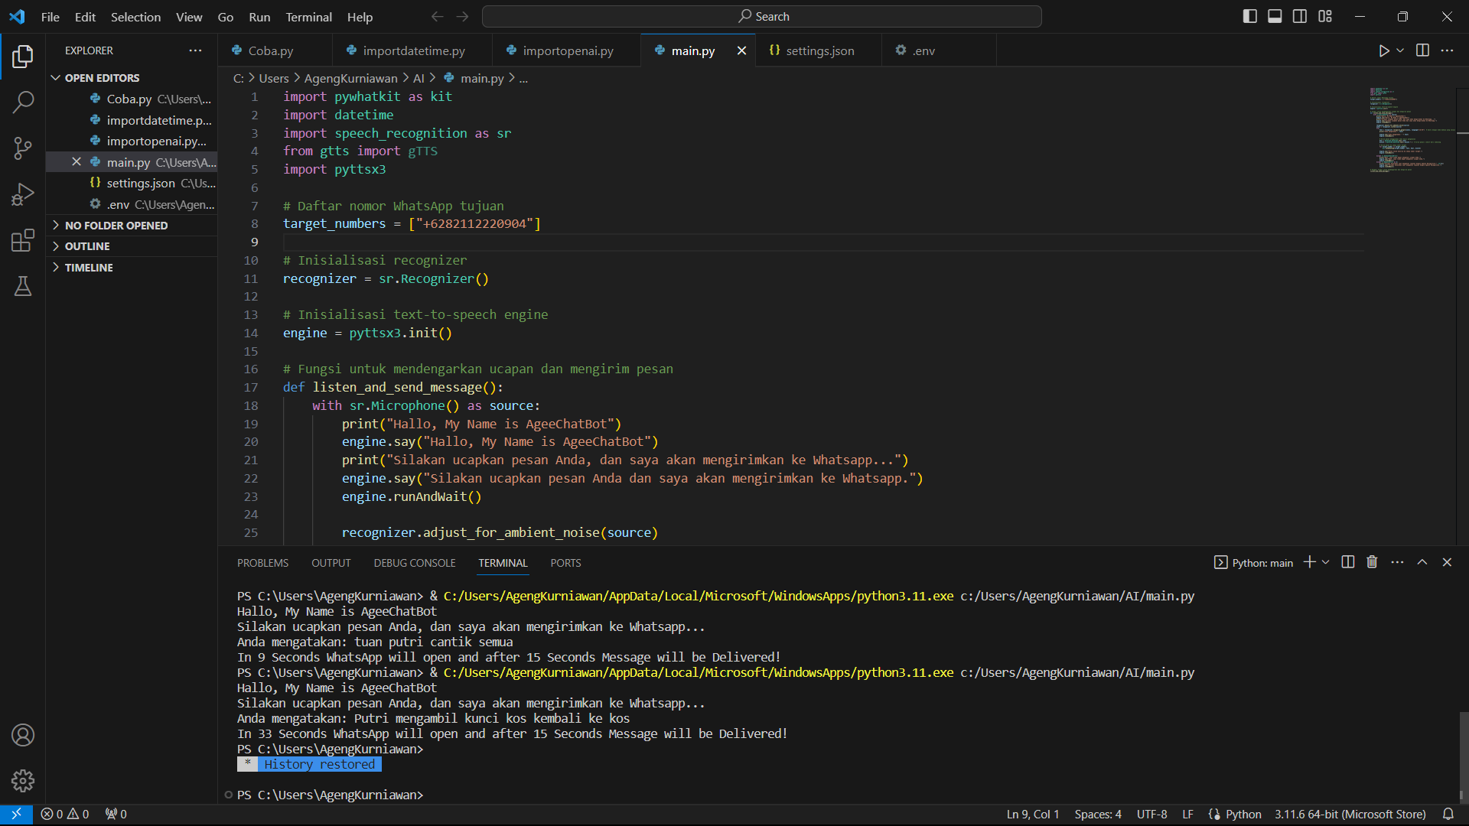
Output Source Code
Ketika di run muncul perintah seperti Chat Bot Send to WhatsApp yang akan mendengarkan perintah dari kita dalam bentuk suara, lalu Chat Bot akan menjalankan perntah yang diucapkan ke WhatsApp. Lalu, setelah dirun Chat Bot akan menampilkan hasil seperti gambar pada slide selanjutnya.

Slide 15
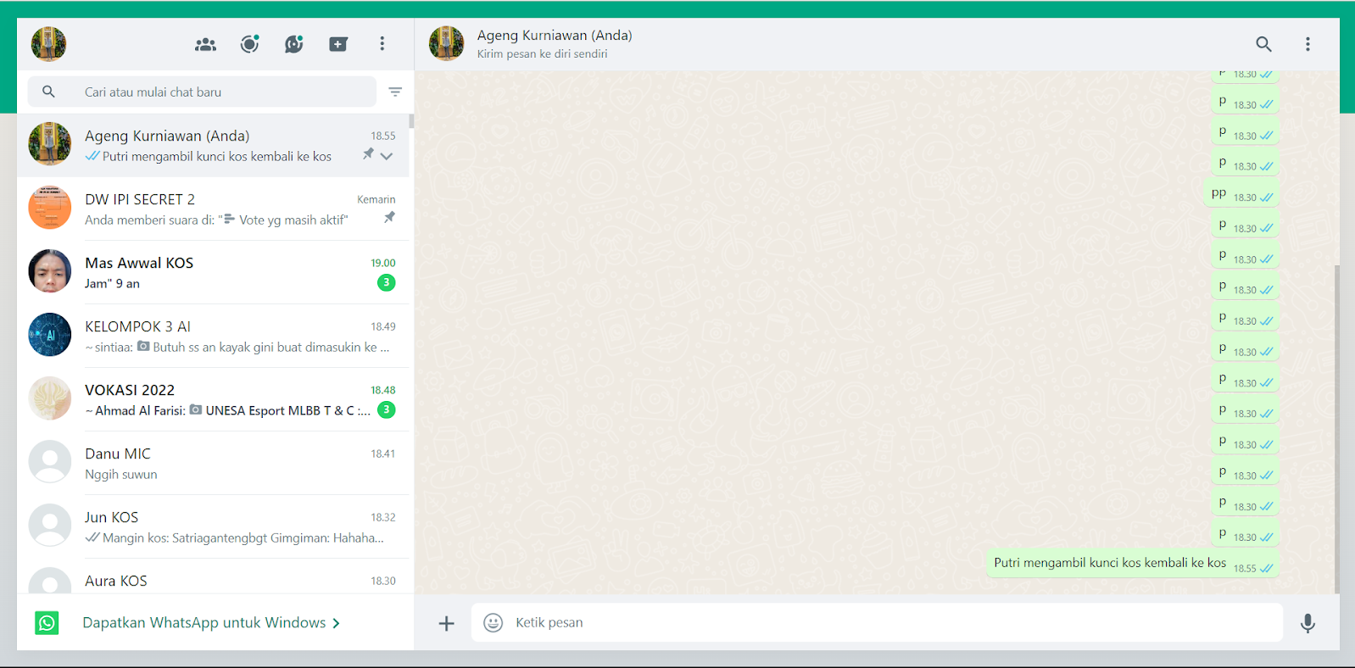
Hasil dari Output

Slide 16
Kesimpulan
Teknologi ini merupakan inovasi yang signifikan dalam komunikasi dan AI. Chat Bot Send to WhatsApp memungkinkan pengguna untuk mengirim pesan teks melalui suara, yang kemudian akan diteruskan atau dikirim ke WhatsApp sesuai dengan nomor yang dituju. Teknologi inti dalam pengembangan chatbot ini melibatkan pengenalan suara, pemrosesan bahasa alami (NLP), integrasi dengan WhatsApp, serta pembelajaran mesin dan jaringan saraf.
Namun, pengembangan Chat Bot Send to WhatsApp AI juga menghadapi sejumlah tantangan. Beberapa di antaranya termasuk keamanan, privasi, adaptasi multi bahasa, kurangnya pemahaman kata-kata oleh AI, pengelolaan ekspektasi pengguna, serta kompleksitas dalam integrasi sistem eksternal.
Dengan pemahaman yang tepat dan pendekatan strategis, tantangan-tantangan ini dapat diatasi. Chat Bot Send to WhatsApp AI memiliki potensi besar untuk memberikan nilai yang signifikan dalam efisiensi dan efektivitas komunikasi, baik untuk organisasi maupun individu.

Slide 17
THANK YOU!

